Slide 1
KẾ HOẠCH BÀI DẠY
MÔN: MĨ THUẬT
LỚP: 9
Trường:
Tổ: Giáo dục nghệ thuật
Họ và tên giáo viên:

Slide 4
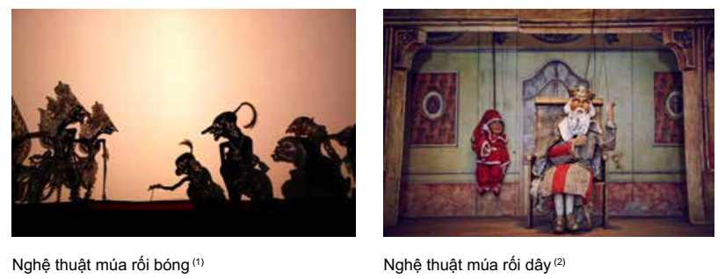
Phần tham khảo

Slide 5
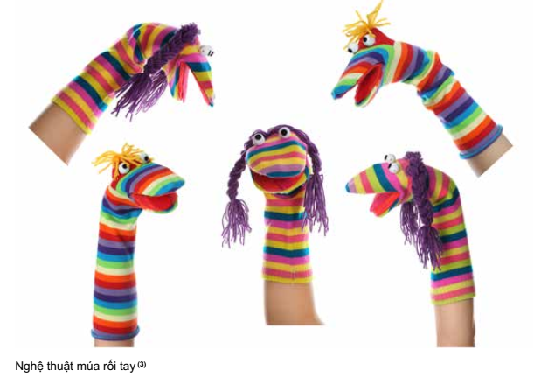

Slide 6
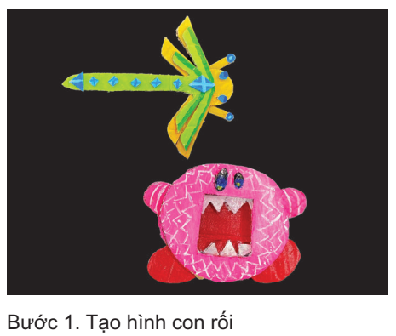
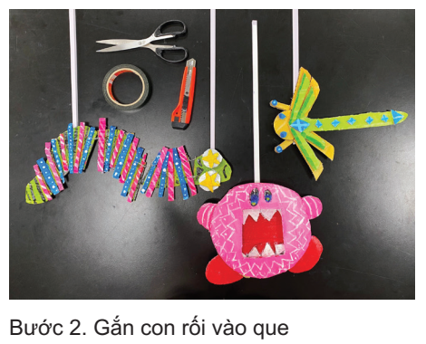

Slide 7
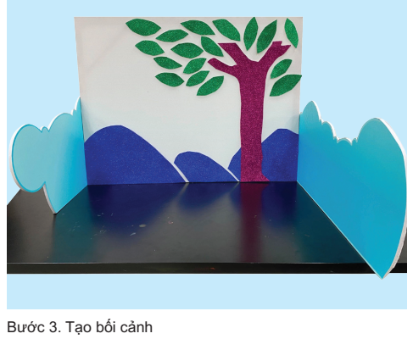
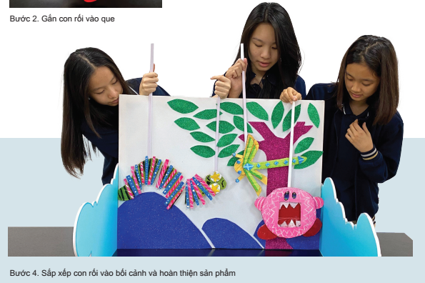

Slide 10
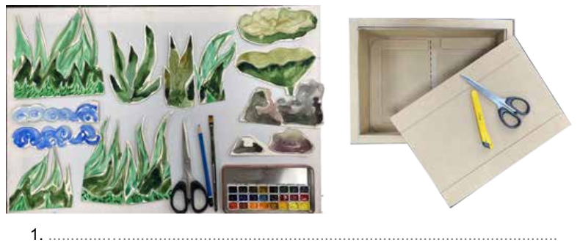
Phần tham khảo
Mô tả các các bước gợi ý thực hiện sản phẩm mĩ thuật cho một vở rối que.

Slide 11
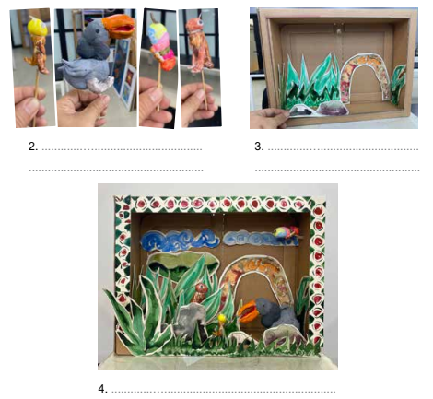

Slide 13
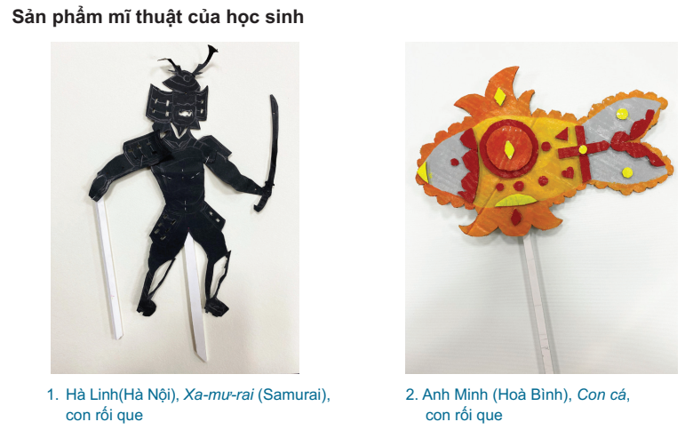
Phần tham khảo

Slide 14
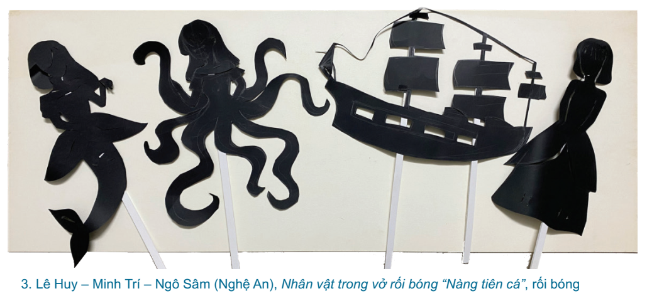
Phần tham khảo

Slide 16
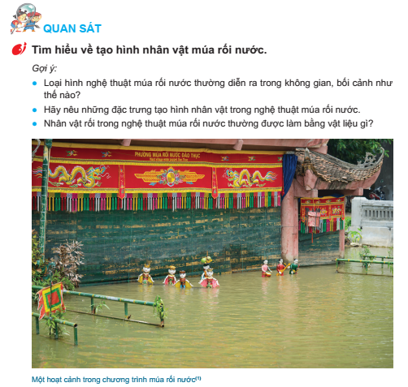

Slide 17
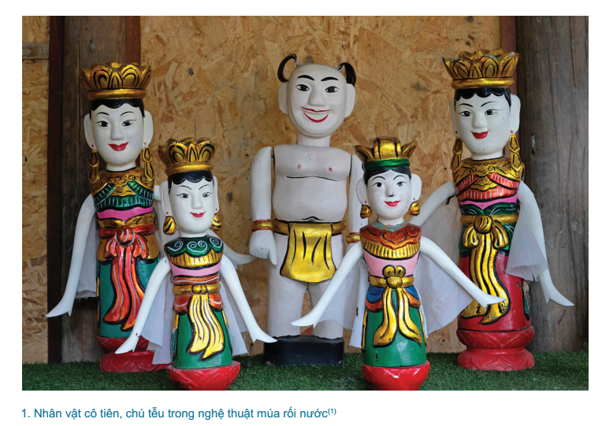

Slide 18
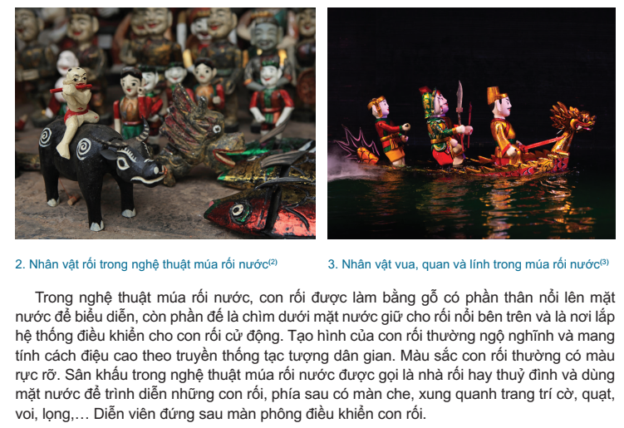

Slide 19
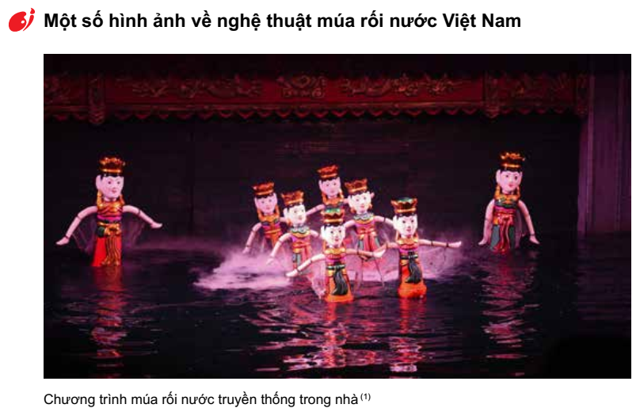
Phần tham khảo

Slide 20
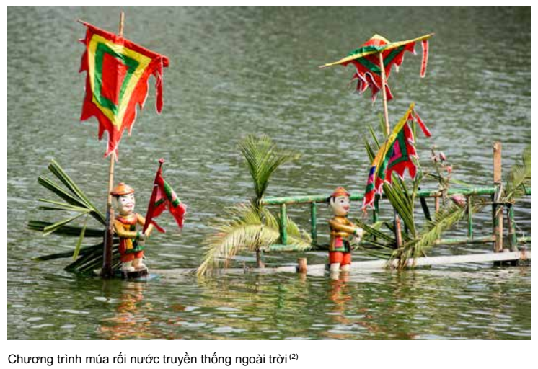

Slide 21
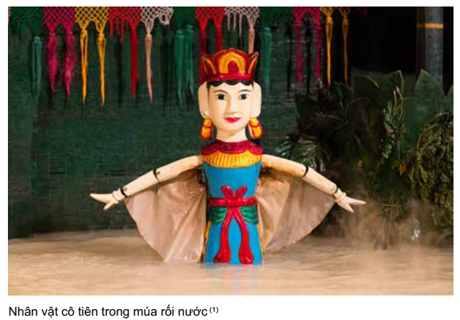

Slide 22
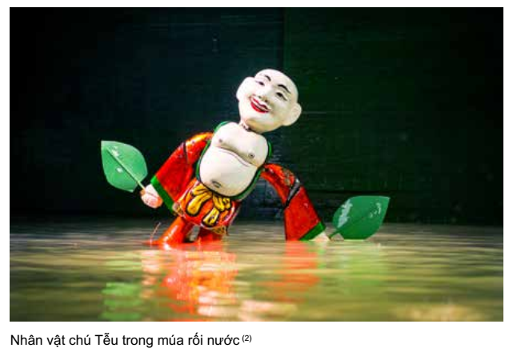

Slide 24
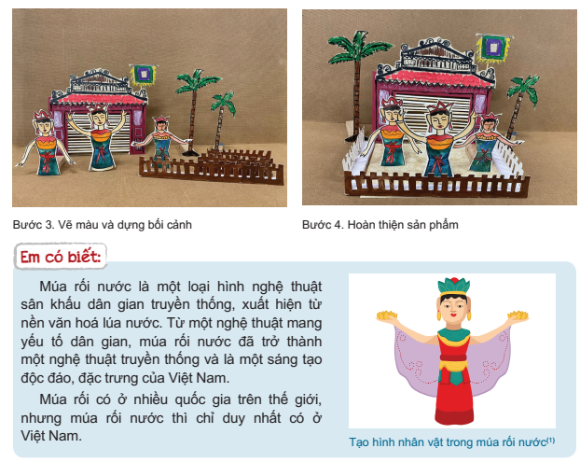

Slide 25
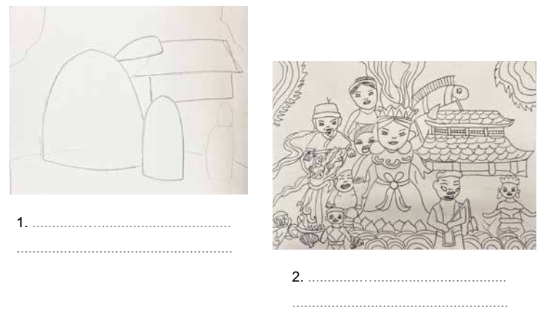
Phần tham khảo
Mô tả các bước tạo hình nhân vật rối nước theo hình thức vẽ.

Slide 28
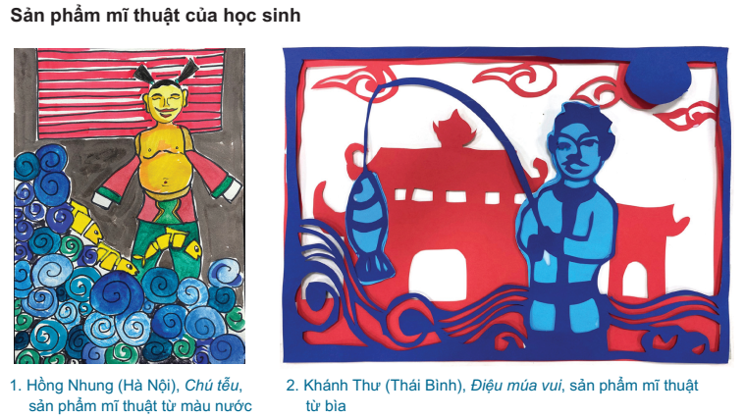
Phần tham khảo

Slide 29
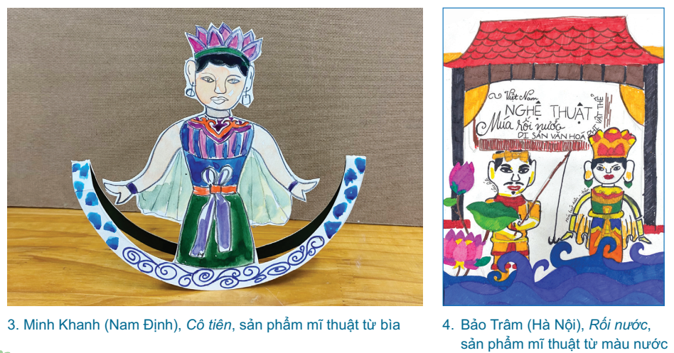
Phần tham khảo

